Slide 1



BOLSA DE ESTUDO PARA OS TRABALHADORES
ORADOR: IVAN FIGUEIREDO

Slide 2

TEMAS
O QUE É BOLSA DE ESTUDO EMPRESA?
TIPOS DE BOLSAS
VANTAGENS DE CONCEDER BOLSAS DE ESTUDO PARA OS TRABALHADORES
VANTAGENS PARA OS TRABALHADORES EM DE CONCEDER BOLSAS DE ESTUDO
PROPOSTA

Slide 3


O que é bolsa DE ESTUDO empresa?
ENDIAMA, E.P | 3
A Bolsa Empresa é quando um trabalhador beneficia de um crédito da empresa para a sua formação académica, um programa presente em algumas empresas que buscam capacitar mais seus funcionários, através do financiamento integral ou parcial dos estudos dos empregados.
Essa iniciativa faz com que o empregado cresça profissionalmente e a empresa tenha mão de obra qualificada.
BOLSAS DE ESTUDO PARA OS TRABALHADORES
Notes:
Índice, para ser utilizado na estruturação dos temas por títulos a abordar
durante a apresentação. 1º diapositivo, após a capa. Para que os interessados saibam a dimensão
da apresentação

Slide 4
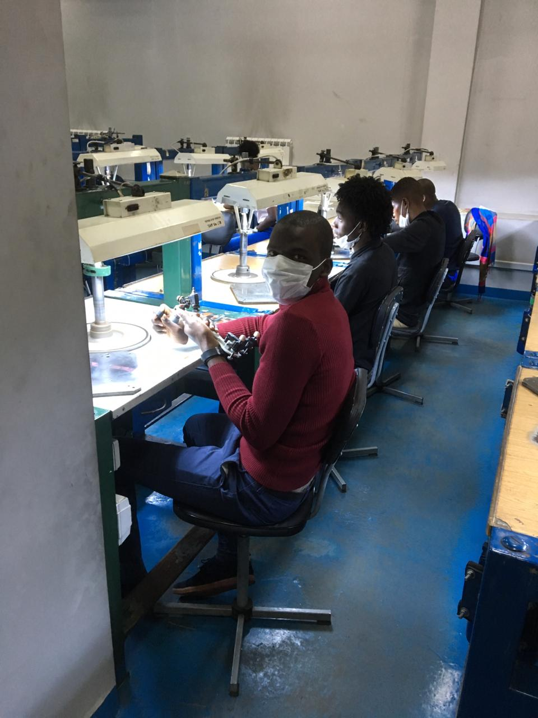
ENDIAMA, E.P | 4
Tipos de cobertura de bolsa
1 – Bolsa integral: ela cobre todas as despesas escolares como as mensalidades, materiais de estudo, entre outros, ao longo dos estudos. Se a bolsa é em outro país, inclui passagens e hospedagem.
2 – Bolsa parcial: não cobre todas as despesas do estudante. Dependendo de quem oferece a bolsa, pode incluir metade da taxa de matrícula, 30% ou mais. Também pode cobrir apenas parte da carreira. Se o estudo será feito no exterior, pode incluir toda as mensalidades, mas não passagens e alojamento.
BOLSAS DE ESTUDO PARA OS TRABALHADORES
Notes:
Esquema que pode ser utilizado para mostrar uma colecção de objectos ou ideias com ou sem uma relação forte entre si.

Slide 5
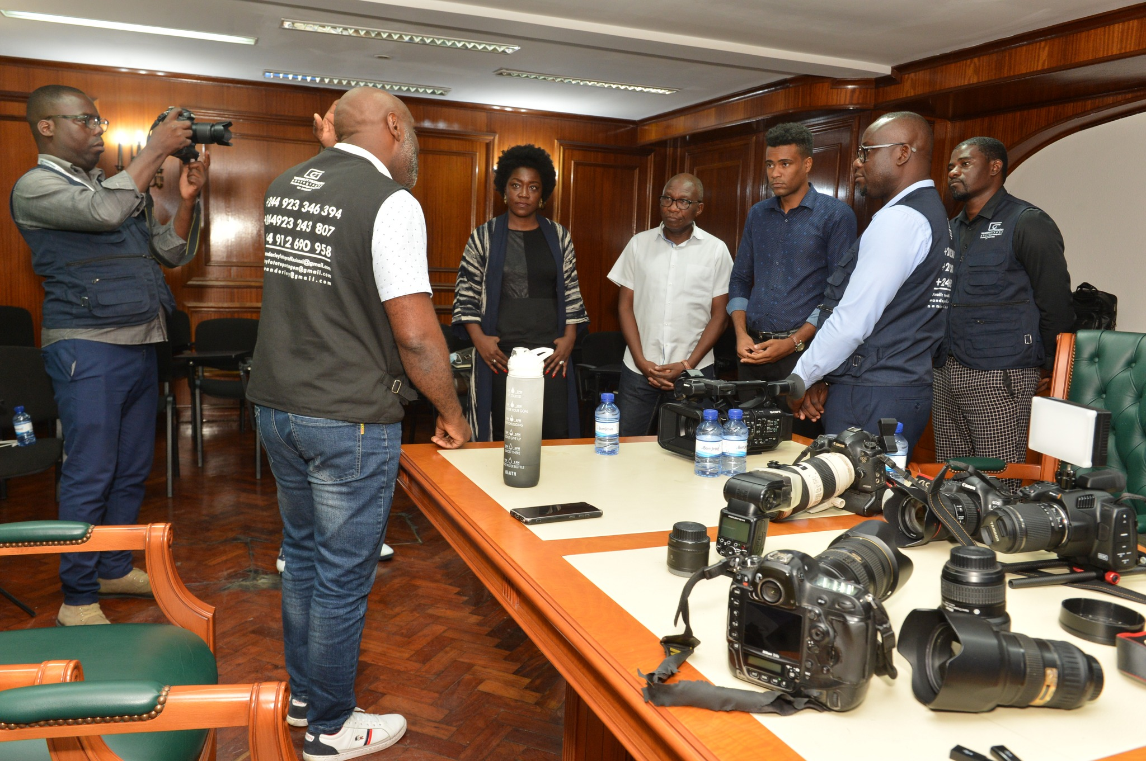
Vantagens de conceder Bolsas de Estudo para os trabalhadores
ENDIAMA, E.P | 5
• Valorização do colaborador
• Gera mais motivação
• Aumenta a produtividade
• Promove o bem-estar
• Diminui a rotatividade
• Atrai talentos
• Aumenta o engajamento
Prestígio para empresa
São muitos os benefícios que uma empresa pode oferecer e eles são ótimos aliados para a motivação, qualificação e bem-estar dos colaboradores.
BOLSAS DE ESTUDO PARA OS TRABALHADORES
Notes:
Esquema que pode ser utilizado para mostrar uma colecção de objectos ou ideias com ou sem uma relação forte entre si.

Slide 6
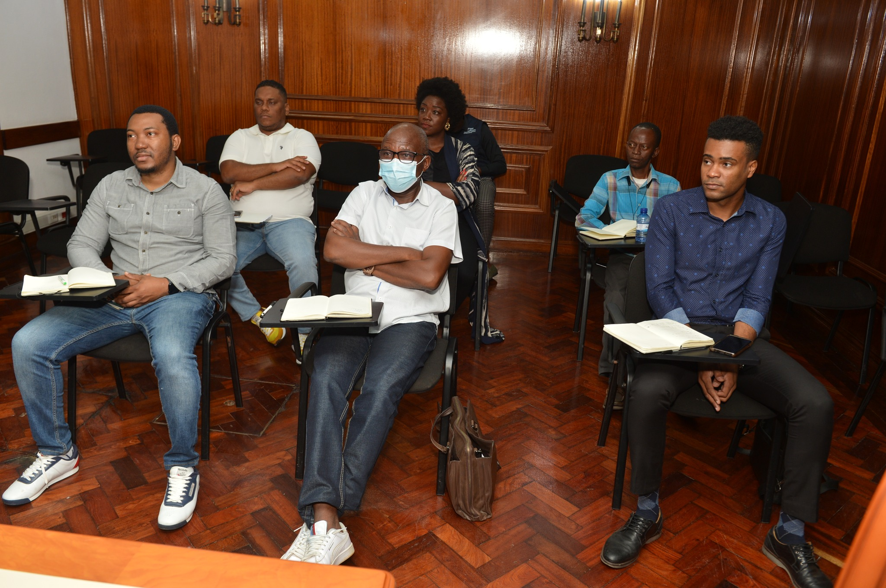
VANTAGENS PARA OS TRABALHADORES EM DE CONCEDER BOLSAS DE ESTUDO
ENDIAMA, E.P | 6
Capacitação individual
Viabilizar a educação e desenvolvimento de um colaborador é um gesto relevante dentro das empresas.
Com os conhecimentos necessários, o profissional amplia suas chances de crescimento não só dentro da empresa, como fora, tornando-se mais qualificado e competitivo para o mercado.
Os cursos podem ser de graduação, técnicos, profissionalizantes e de idiomas, por exemplo. O importante é que seja de interesse do colaborador e, se possível, da empresa, também.
BOLSAS DE ESTUDO PARA OS TRABALHADORES
Notes:
Esquema que pode ser utilizado para mostrar uma colecção de objectos ou ideias com ou sem uma relação forte entre si.

Slide 7
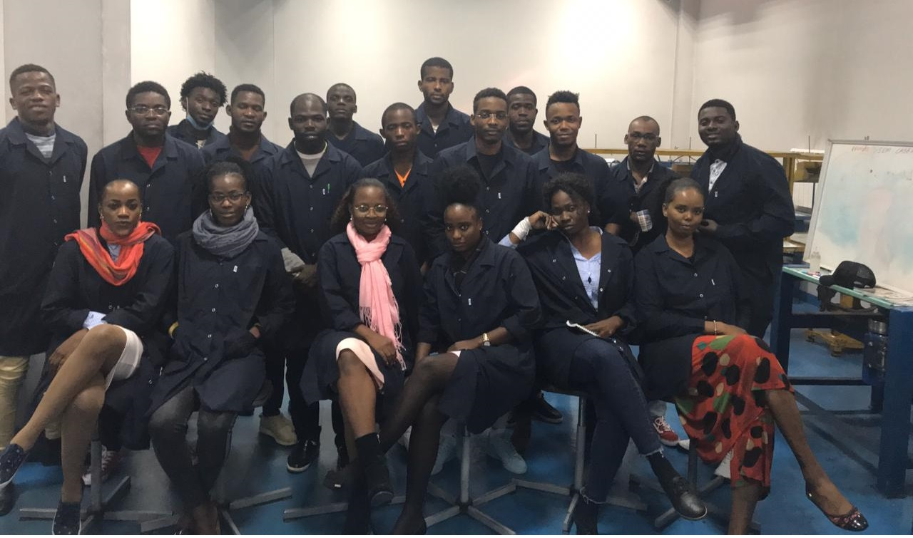
Vantagens de oferecer bolsas de estudos aos seus colaboradores
ENDIAMA, E.P | 7
Alto desempenho em indicadores de qualidade e produtividade
Com profissionais mais qualificados e motivados, a qualidade e a produtividade, com certeza, irão melhorar os resultados obtidos, elevando a empresa a outros níveis.
Se os colaboradores têm um grau de instrução maior, a sua empresa terá equipes de alta performance e desenvolvimento, devido à qualificação de cada um.
Conceder bons benefícios, que realmente trazem ganhos para os funcionários, é um caminho eficiente para manter os talentos por mais tempo, na empresa.
BOLSAS DE ESTUDO PARA OS TRABALHADORES
Notes:
Esquema que pode ser utilizado para mostrar uma colecção de objectos ou ideias com ou sem uma relação forte entre si.

Slide 8

ENDIAMA, E.P | 8
Proposta
Proposta
Com essa iniciativa, propõe-se criar um comitê de bolsas de estudo dentro da empresa constituído pelas seguintes áreas: Recursos Humanos, Comissão Sindical, Direcção Jurídica e um representante do Conselho de Administração, para um serviço de gerenciamento de bolsas.
A terceirização do processo de revisão da bolsa para desenvolver critérios de bolsas de estudo não discriminatórios para todos os possíveis beneficiários.
Notes:
Esquema que ilustra relações proporcionais com a componente maior na parte
superior ou inferior, desenvolvimento, crescimento/decrescimento de determinada acção, projecto.

Slide 9


OBRIGADO
PELA A SUA
ATENÇÃO
Nome | Departamento
(+244) 225 334 585
E-mail
www.endiama.co.ao
Rua Rainha Ginga Nº 87 , Luanda – Angola

